Slide 1
IT Bolt adminisztrátor
Készítették:
Benkő Ferenc, Pilisi István

Slide 2
Minden nyilvántartható
Bármilyen IT bolt raktár készletének a nyilvántartásának és rendeléseinek karbantartása.
Tartalomjegyzék

Slide 3
Tartalom jegyzék
A projekt megvalósításának eszközei
Mire jó az alkalmazás
The main tasks of the team members
A projektünk tervezése
Asztali alkalmazás kivitelezésének lépései
Webes alkalmazás kivitelezésének lépései
Az asztali alkalmazás és A webes alkalmazás használati javaslata
További fejlesztési lehetőségek
Köszönet nyílvánítás/elérhetőségek

Slide 4
A projekt megvalósításának eszközei
Szoftverek: Visualstudio és Visualstudió kód
A C# és a webes projektekhez.
Xamp, PHPmyadmin az adatbázisohoz.
Github: a projekt mentéséhez és nyomon követéséhez.
Trello: projekt folyamatok nyomonkövetéséhez
Hardwer: PC, Laptop
Tartalomjegyzék

Slide 5
Mire jó az alkalmazás?
Nyilvántartja:
Az eszközöket, azok minden tulajdonságát
Telephelyeket és raktárakat.
Rendelésekt.
Módósítja, hozzáadja, törli:
Eszköz: nevét, gyártóját, készletét, akciójóját.
Telephelyeket és raktárakat.
Rendelések: vevő adata, mikor, hol, mit és milyen memnnyiségben.
Tartalomjegyzék

Slide 6
The main tasks of the team members
Ferenc Benkő: Preparation of documentation, Assistance on the frontend and backend, Documentation of stests. Database and Frontend design.
István Pilisi: Backend and testing. Frontend programming.
Tartalomjegyzék

Slide 7
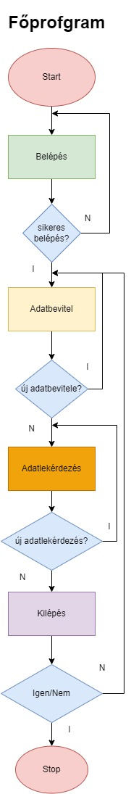
A projektünk tervezése
A fő program rész érvényes mind a webes mind az asztali alkalmazás lemodellezésére.
Mind a két esetben ugyan ezt a folyamatábrát használtuk.
Tartalomjegyzék

Slide 8
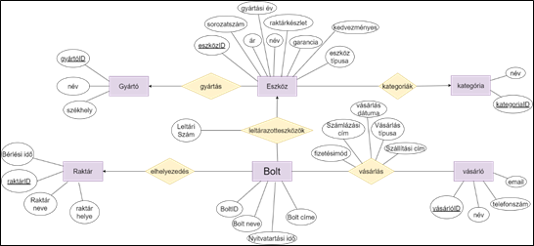
Adatbázis terv
E-K diagram
Tartalomjegyzék

Slide 9
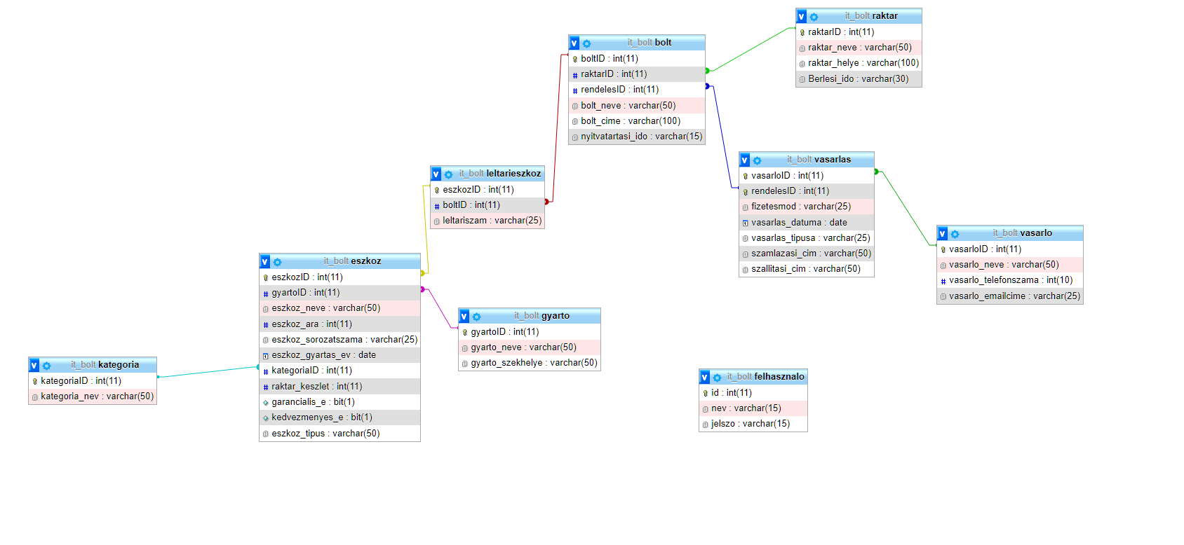
Adatbázis terv
Bachmann ábra
Tartalomjegyzék

Slide 10
Asztali alkalmazás kivitelezésének lépései
Az adatbázis megtervezése, létrehozása.
C# Modell réteg létrehozása
C# asztali alkalmazás Backend oldali programozása .
C# asztali alkalmazás view modle létrehozása.
Fronted (view létrehozása)
(Közben folyamatos tesztelés)
Tartalomjegyzék

Slide 11
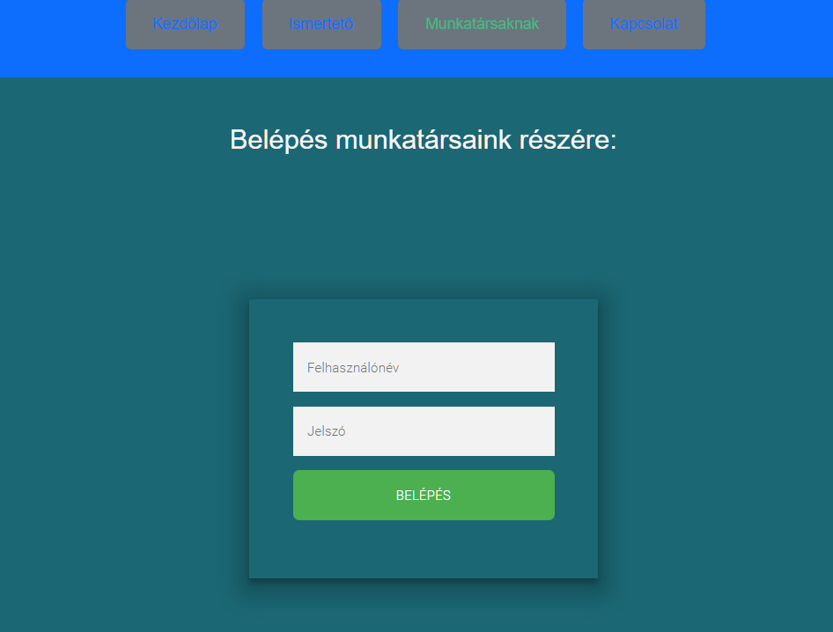
Asztali alkalmazás beléptető rendszer
Tartalomjegyzék

Slide 12
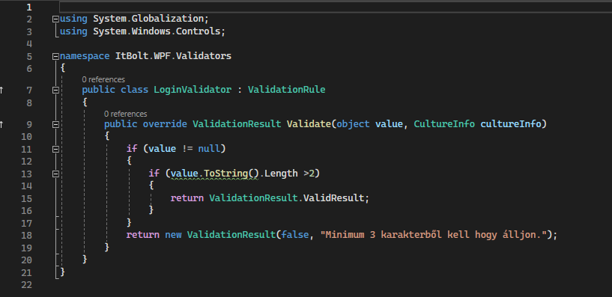
Beléptetés validálás kódja
Tartalomjegyzék

Slide 13
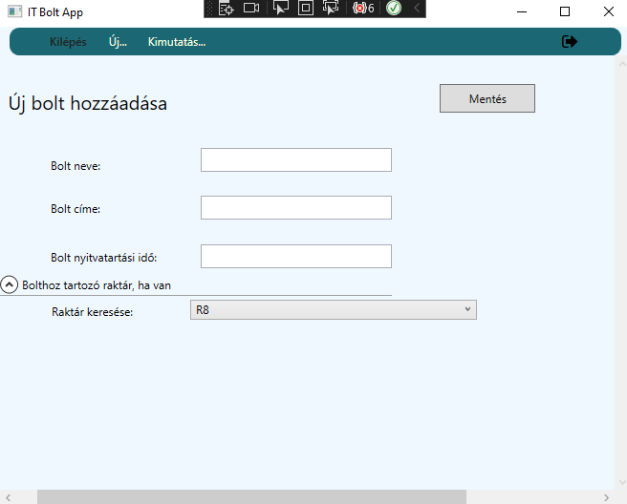
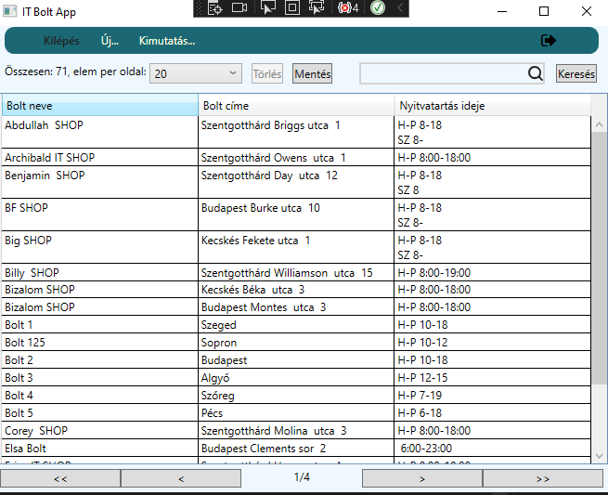
Adat felvitel és lekérdezés menü
Tartalomjegyzék

Slide 14
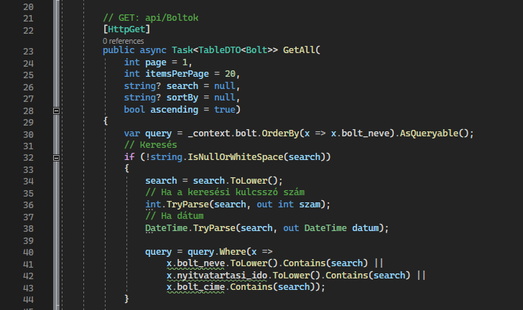
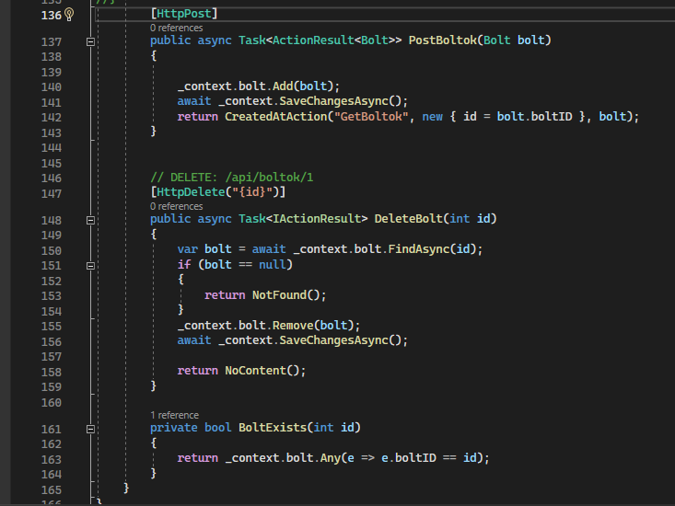
Program kód a lekérdezéshez
Tartalomjegyzék

Slide 15
Webes alkalmazás kivitelezésének lépései
Layout kivitelezés
WebServer elkészítése
Adatbázissal való öszekapcsolás
Megvalósítás: az alap elkészítése, formázás
(Közben folyamatos tesztelés)
Tartalomjegyzék

Slide 16
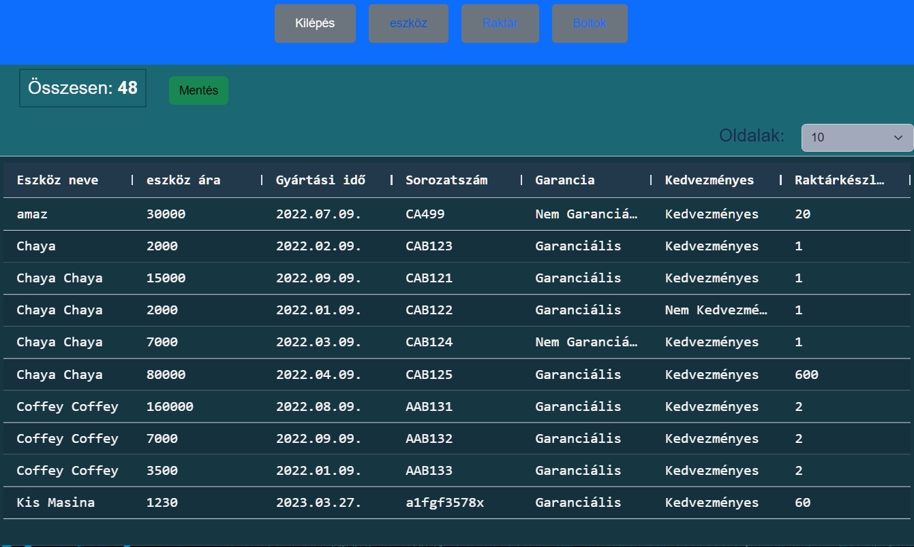
A webes alkalmazás táblái
Tartalomjegyzék

Slide 17
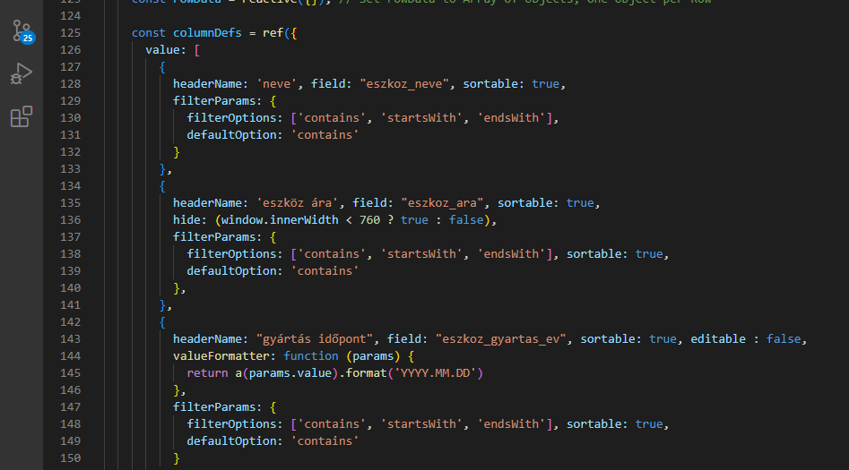
A webes alkalmazás kódrészlete
Tartalomjegyzék

Slide 18
Az asztali alkalmazás és a webes alkalmazás használati javaslata
Asztali alkalmazást főleg az adott bolt helyszínén lehet alkalmazni, ahol a dokumentáció megkívánja.
A webes alkalmazást raktárak esetén ajánlott a készletek nyilvántartási szempontjából, illetve a rendelések megkeresésére.
Tartalomjegyzék

Slide 19
További fejlesztési lehetőségek
Vonalkód olvasás
Webes rendelések kezelése
Rendelés nyomon követés
Külön IT eszköz kifejlesztése
Tartalomjegyzék

Slide 20
Köszönjük a szíves figyelmüket és a tanárainknak a felkészítést.
Elérhetőségeink:
Benkő Ferenc: mbenfer89@gmail.com
Pilisi István:
sze1pilist@vasvari.org
Github cím a projektnek: https://github.com/Benko-Pilisi-Team
Tartalomjegyzék

